Slide 1
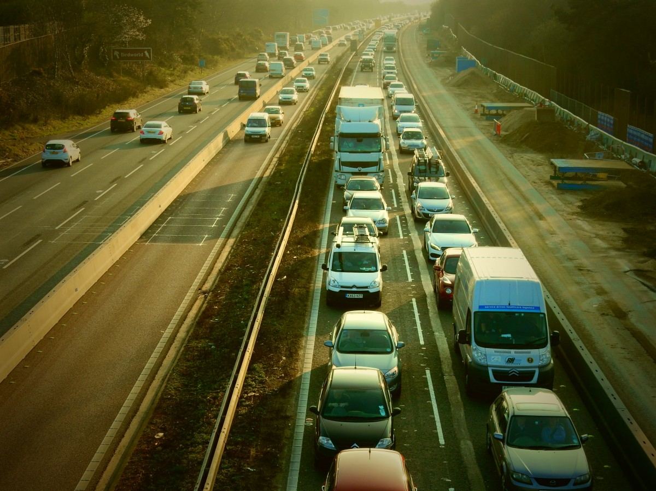

ועדה ציבורית
אפריל 2021

Slide 2
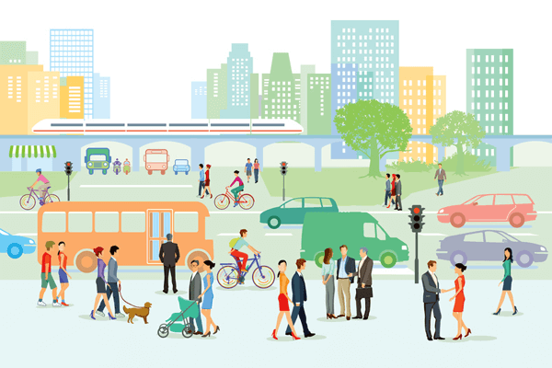
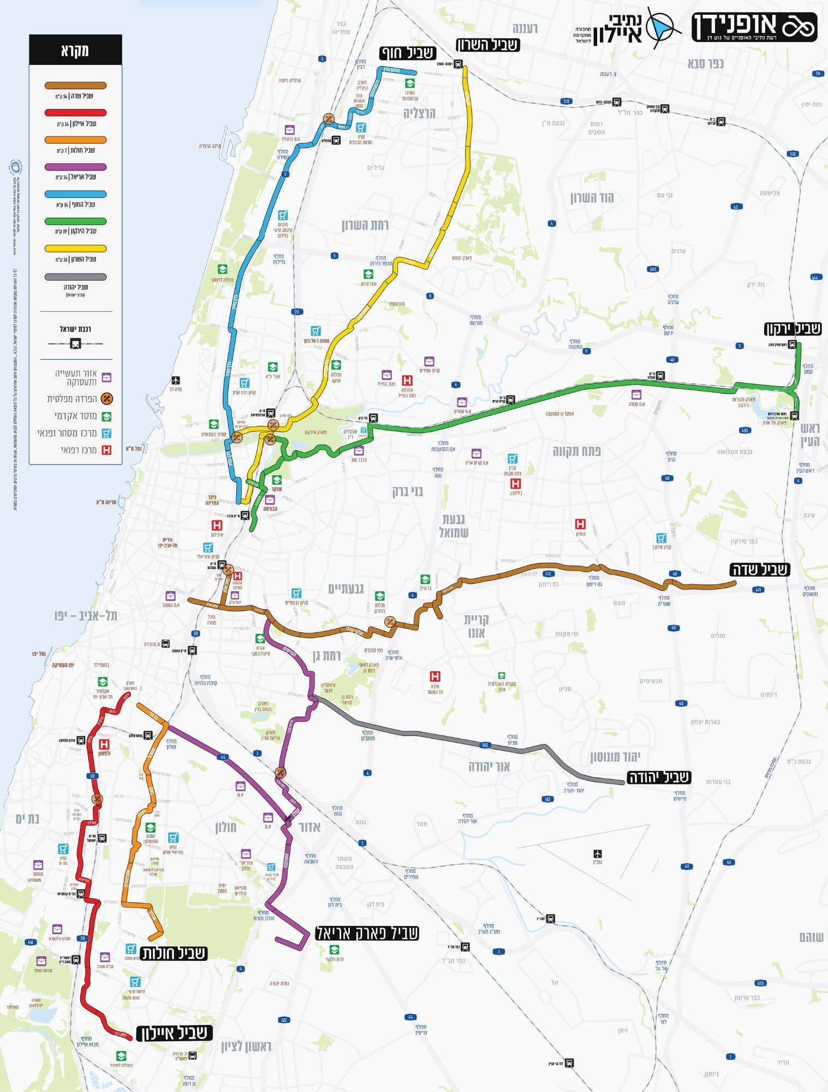
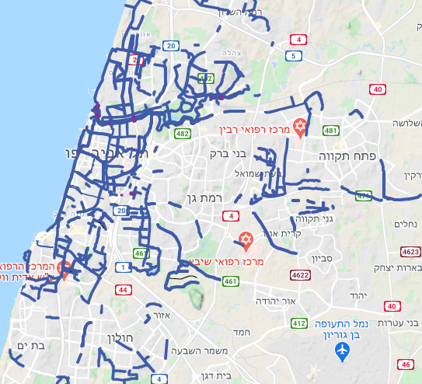
מה קרה בישראל בשלוש השנים האחרונות?
נוספו שבילי אופניים
רשימת חלקית:
תל אביב (כיום - 150 ק"מ):
דרך מנחם בגין, פינסקר, סלומון, גינת גרוסמן, סשה ארגוב, כיכר התרבות-הוברמן, הרדוצקי, חנה סנש, פנחס ספיר, הדר יוסף, אבנר, יורדי הסירה, קלצ'קין, מטלון, שלבים, שמחה הולצברג, הבעל שם טוב, הלל הזקן
רמת גן – בני ברק:
דרך ששת הימים, שביל יונתן
גבעת שמואל:
יצחק רבין- ז'בוטינסקי
ראשון לציון:
קוממיות – משה דיין, יצחק רבין – משה דיין, יגאל ידלין – וולפסון
ירושלים:
מתחנה לתחנה: שכונת גבעת מרדכי- צפון גן סאקר
2

Slide 3
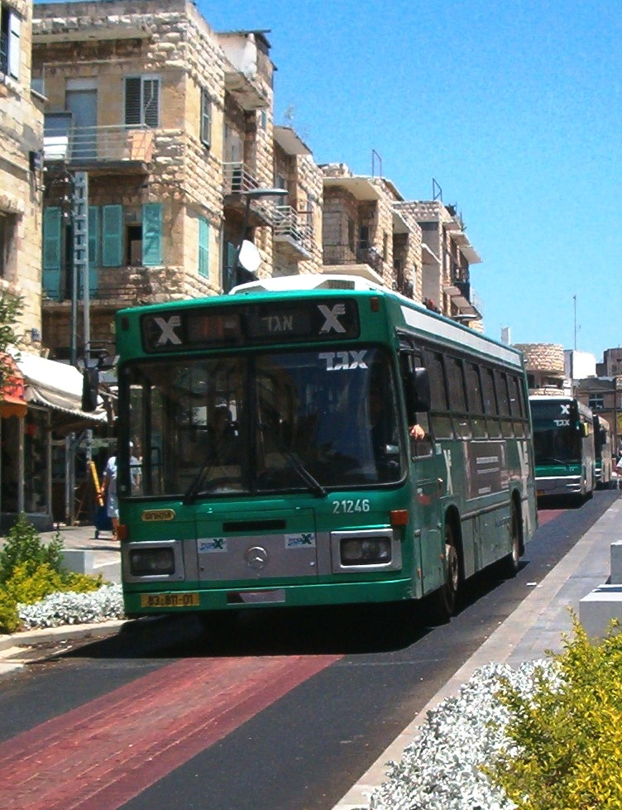
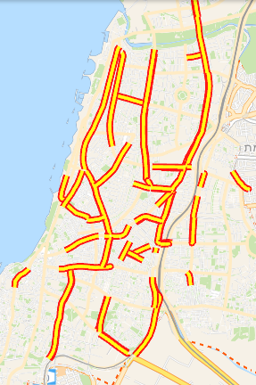
מה קרה בישראל בשלוש השנים האחרונות?
נוספו נתיבי תחבורה ציבורית
רשימת חלקית:
תל אביב:
קפלן, יגאל אלון, קק"ל, חשמונאים, בן-צבי, לבון
רמת גן – בני ברק:
דרך ששת הימים, בן גוריון
הרצליה:
מיכאלי, נבו
קריית אונו:
בן גוריון, דורי
גבעת שמואל:
יצחק רבין- ז'בוטינסקי
ראשון לציון:
התקומה, גולדה מאיר
כביש 5
מקטע מערבי
3

Slide 4
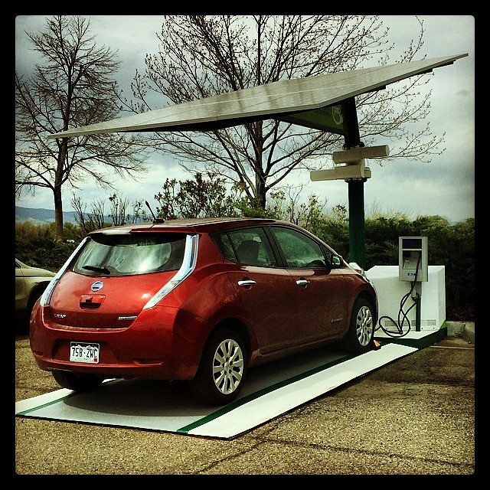
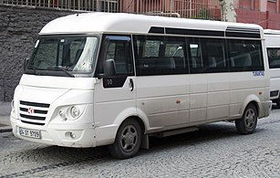



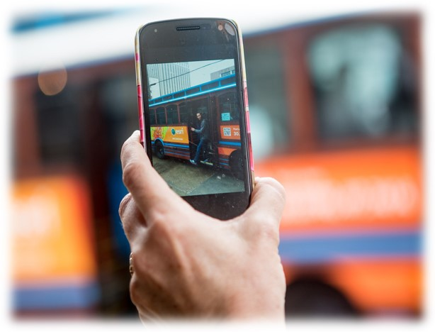
מה קרה בישראל בשלוש השנים האחרונות?
מכרז להקמת כ-2500 עמדות טעינה לרכב חשמלי בפריסה כלל ארצית
תחבורה On-Demand
"אגד תיקתק" – ירושלים וחיפה
"באבל דן" –תל אביב-יפו, רמת גן וגבעתיים
נתיב פלוס
ארבע אפליקציות תשלום דיגיטלי בתחבורה הציבורית
כביש החוף – 22 ק"מ לכל כיוון
נתיבי איילון צפון - ממבוא איילון ועד מחלף חיל השריון – 1.8 ק"מ
4

Slide 5




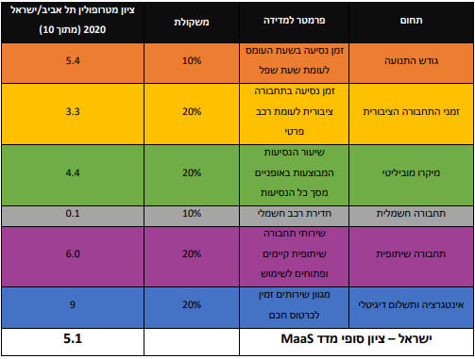
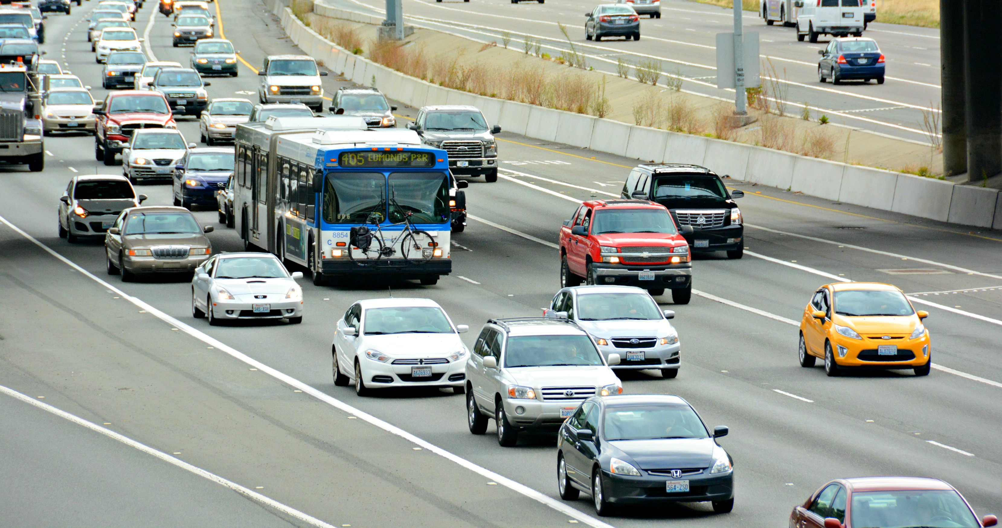
עשייה Future Mobility IL
ניירות עמדה
ועדות מקצועיות
כנס שנתי
מיסוי שאטלים
שימוש ברכב פרטי במגזר הציבורי
פתרונות תחבורה ציבורית לפריפריה
קידום מוניות חשמליות בישראל
סדנאות מעסיקים
פיתוח מדידה ומדדים –
מד פקק | מדד MaaS
5

Slide 6

זה הזמן לשלב ידיים
  "חזרה לשגרה"
  .
  החרפת המצב בכבישים
  .
  גירעון תקציבי גדול
  מצב פוליטי- ממשלה חדשה
  .
יחסי פריפריה-מרכז
הורדת יוקר מחייה
צמצום פערים
העלאת הפריון
6

Slide 7
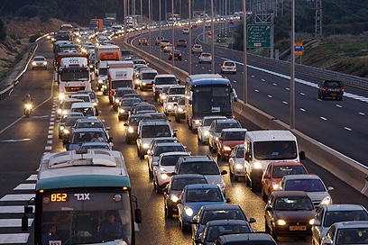

גודש התנועה
הנהג הממוצע מפסיד
200-250 שעות בשנה על הכביש
גודש הכבישים מסביר שליש מפערי הפריון בינינו לבין מדינות ה- OECD
מקום ראשון ב- OECD
בפקקים
7

Slide 8
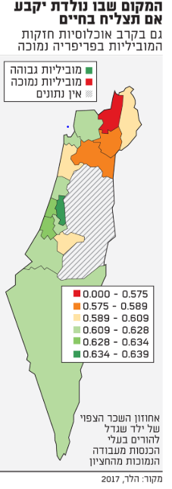

גודש התנועה
  מי לא יכול להרשות לעצמו לבזבז זמן וכסף בפקקים?
  .
משפחות צעירות עם ילדים
עובדים במקומות עבודה ללא גמישות
בעלי הכנסה ממוצעת ומטה
8

Slide 9
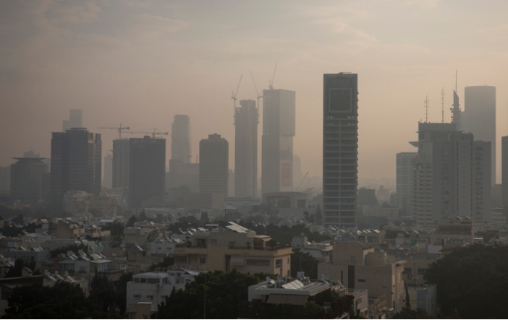
גודש התנועה
  1,250 מתים בשנה מזיהום אוויר שמקורו בתחבורה
  .
(פי 3 מתאונות דרכים)
9

Slide 10
גודש התנועה
62% מהעובדים מתניידים לעבודה ברכב פרטי
10

Slide 11


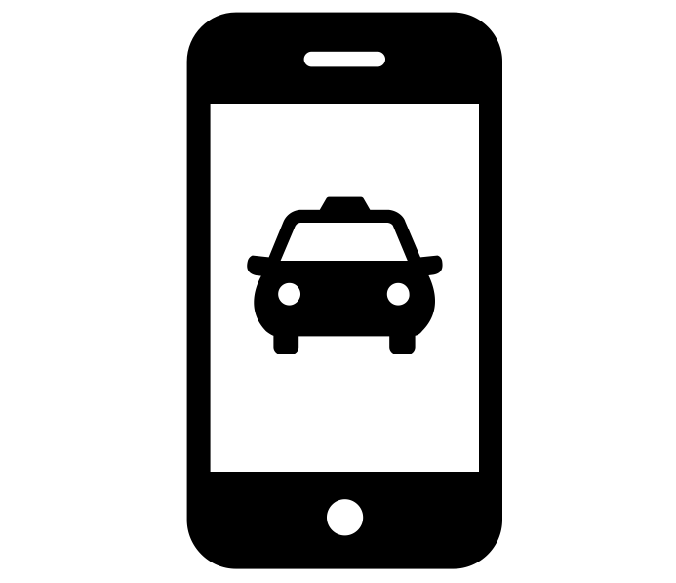
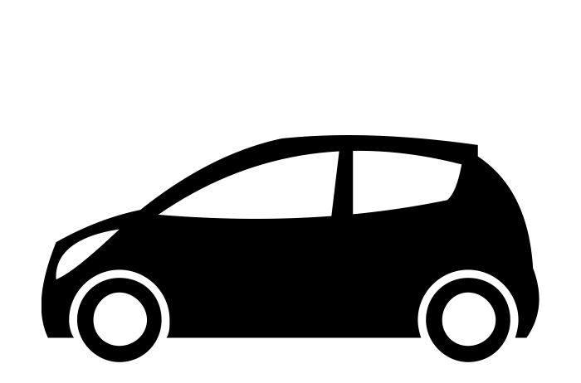

החדשות הטובות: מהפכת התחבורה
המאה ה-21
  Mobility-as-a-Service
  רכב מבוסס חשמל
  מעבר מבעלות לשימוש
  שירותי תחבורה שיתופית
  ניהול רשת מקושרת
  רכב אוטונומי
המאה ה-20
  מכוניות כמכשיר התנועה המרכזי
  מינוע ומעבר לרכב פרטי מבוסס בנזין ונפט
  פריחת הרכבות
המאה ה-19
  התפתחות מערכת הרכבות והתחבורה הציבורית
  אופניים כתחליף לסוסים
המאה ה-18
  סוסים ועגלות
11

Slide 12






























מי אנחנו?
חברה לתועלת הציבור (חל"צ)
השמה לה למטרה להפוך את ישראל למובילה עולמית בהטמעת ויישום MaaS (Mobility-as-a-Service) וביצירת מגוון אפשרויות ניידות יעילות ומקיימות בסביבה פתוחה לשינויים טכנולוגיים
12

Slide 13


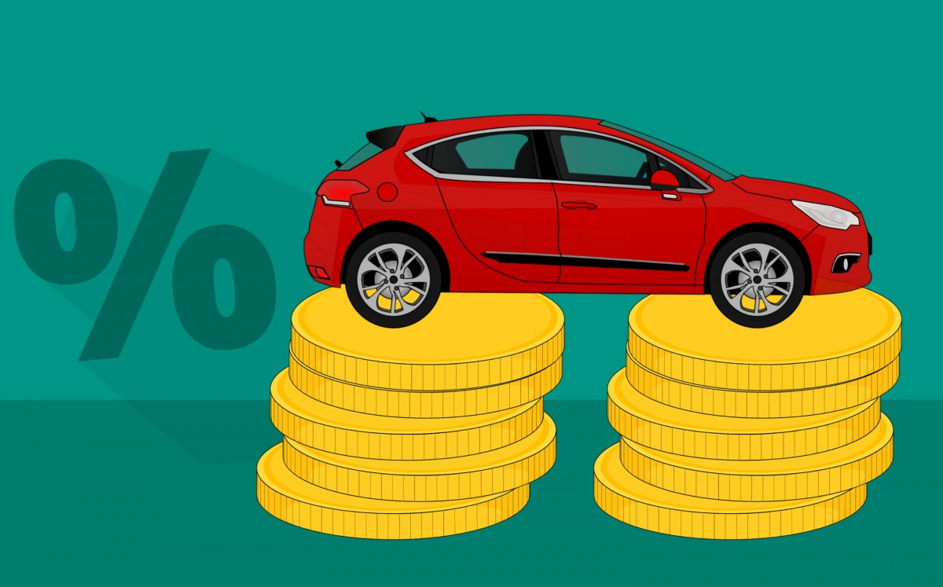

תוכנית התחבורה לממשלה הקרובה
קידום תחבורה שיתופית
תחבורה ציבורית
רפורמות במיסוי
ניהול תנועה מטרופולוני
13

Slide 14
ניהול תנועה מטרופוליני
אפריל 2021

Slide 15
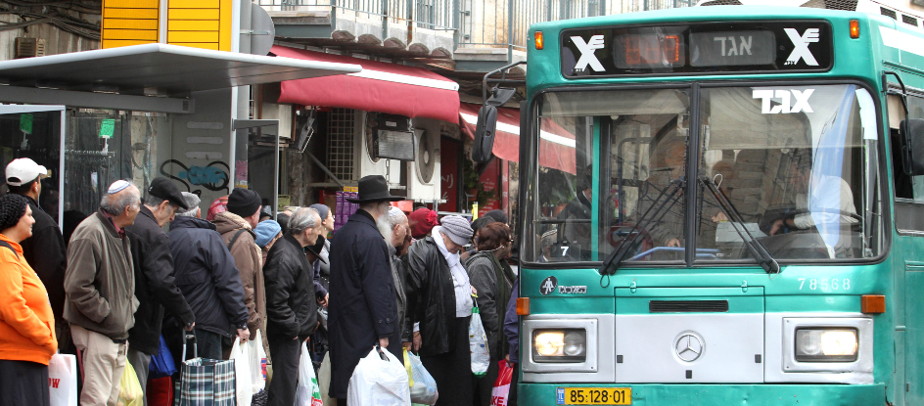
מה קורה כשאין ניהול תנועה מטרופוליני?
תחבורה לא תואמת את צרכי התושבים
ניהול תנועה ארצי (ריכוזי)
זכויות יוצרים: אתר מידה
15

Slide 16
ניהול תנועה מטרופוליני
סמכויות שלב ב':
תכנון מערך התחב"צ, הכנת תכנית אב לתחבורה
סמכויות שלב א':
שינויים במסלולי תחב"צ, הקצאת נת"צים, מרכז ניהול תנועה מטורופוליני, תיחום אזורים מופחתי פליטות
שלב ראשון –
בסיס וולונטרי, 8 רשויות לפחות
שלב שני -
סטטוטוריקה
הקמת ארבע רשויות מטרופוליניות
(חל"צ)
16

Slide 17
רפורמות במיסוי
אפריל 2021

Slide 18





מהלכי מיסוי בתחבורה
הקלה במיסוי "שאטלים" למקומות תעסוקה
מחיר הדרך
שווי שימוש חנייה
מיסי רכב חשמלי
מיסוי חנייה
בכחול לבן
18
תמונה זו מאת מחבר לא ידוע ניתן ברשיון במסגרת CC BY-NC

Slide 19
מחיר הדרך – אגרות גודש
הפרט שוקל את העלות הפרטית
ומתעלם מהעלות החברתית
"צריכת יתר" של הכביש
גידול בתשתיות הכבישים והמחלפים לא יפתור את הבעיה
ביקוש
מושרה
עלייה ברמת המינוע
גידול באוכלוסייה
ביקוש מושרה
עליה ברמת המינוע
19
Notes:
מה קורה כשלא יודעים להקצות משהו בצורה כלכלית?
מקצים אותו בשיטת "התור"- שזו הדרך הכי לא יעילה להקצות משאבים במחסור.
גם מי שהגיע ראשון סובל (צריך לצאת מוקדם מאד בבוקר), גם מי שהגיע אחרון סובל (מבזבז המון זמן)
גם מי שאין לו אמצעים סובל- עניים לא יכולים להרשות לעצמם את בזבוז הזמן, וגם מי שיש לו אמצעים סובל – אובדן שעות אדיר של עבודה בפריון גבוה

Slide 20
מחיר הדרך – שלב ראשון
2
מיליארד
צ'יפ ברכב לשם המדידה
תקרה של
300 ₪ בחודש
מחיר קבוע לכניסה לכל טבעת (6-15 ₪)
3 טבעות סביב תל אביב
מחיר הדרך – שלב שני
עד 6 מיליארד
ביטול אגרת הרישוי השנתית
מחיר ממוצע לנהג –
2000 ₪ בשנה
קביעת מחיר למקטעים
סיווג מקטעי כביש ל-3 סוגים (לפי רמות עומס)
20

Slide 21
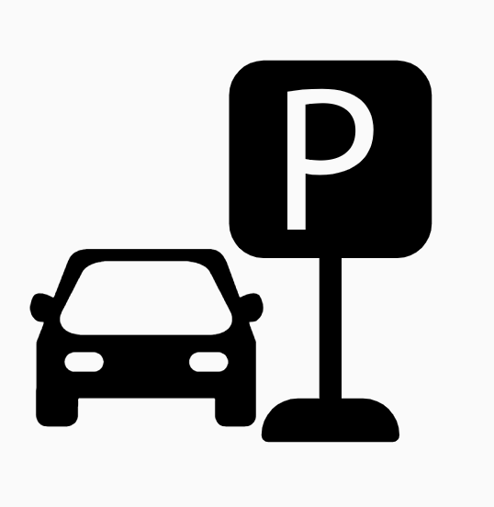
מחיר החנייה
מדיניות של סיפוק ביקושים מועדת לכישלון
השלכות של זיהום אוויר, גודש ורעש
מזינה את עצמה: גידול בהיצע מוביל לגידול בביקוש
פגיעה במרקם העירוני
המדיניות הנכונה : ניהול ביקושים
21

Slide 22
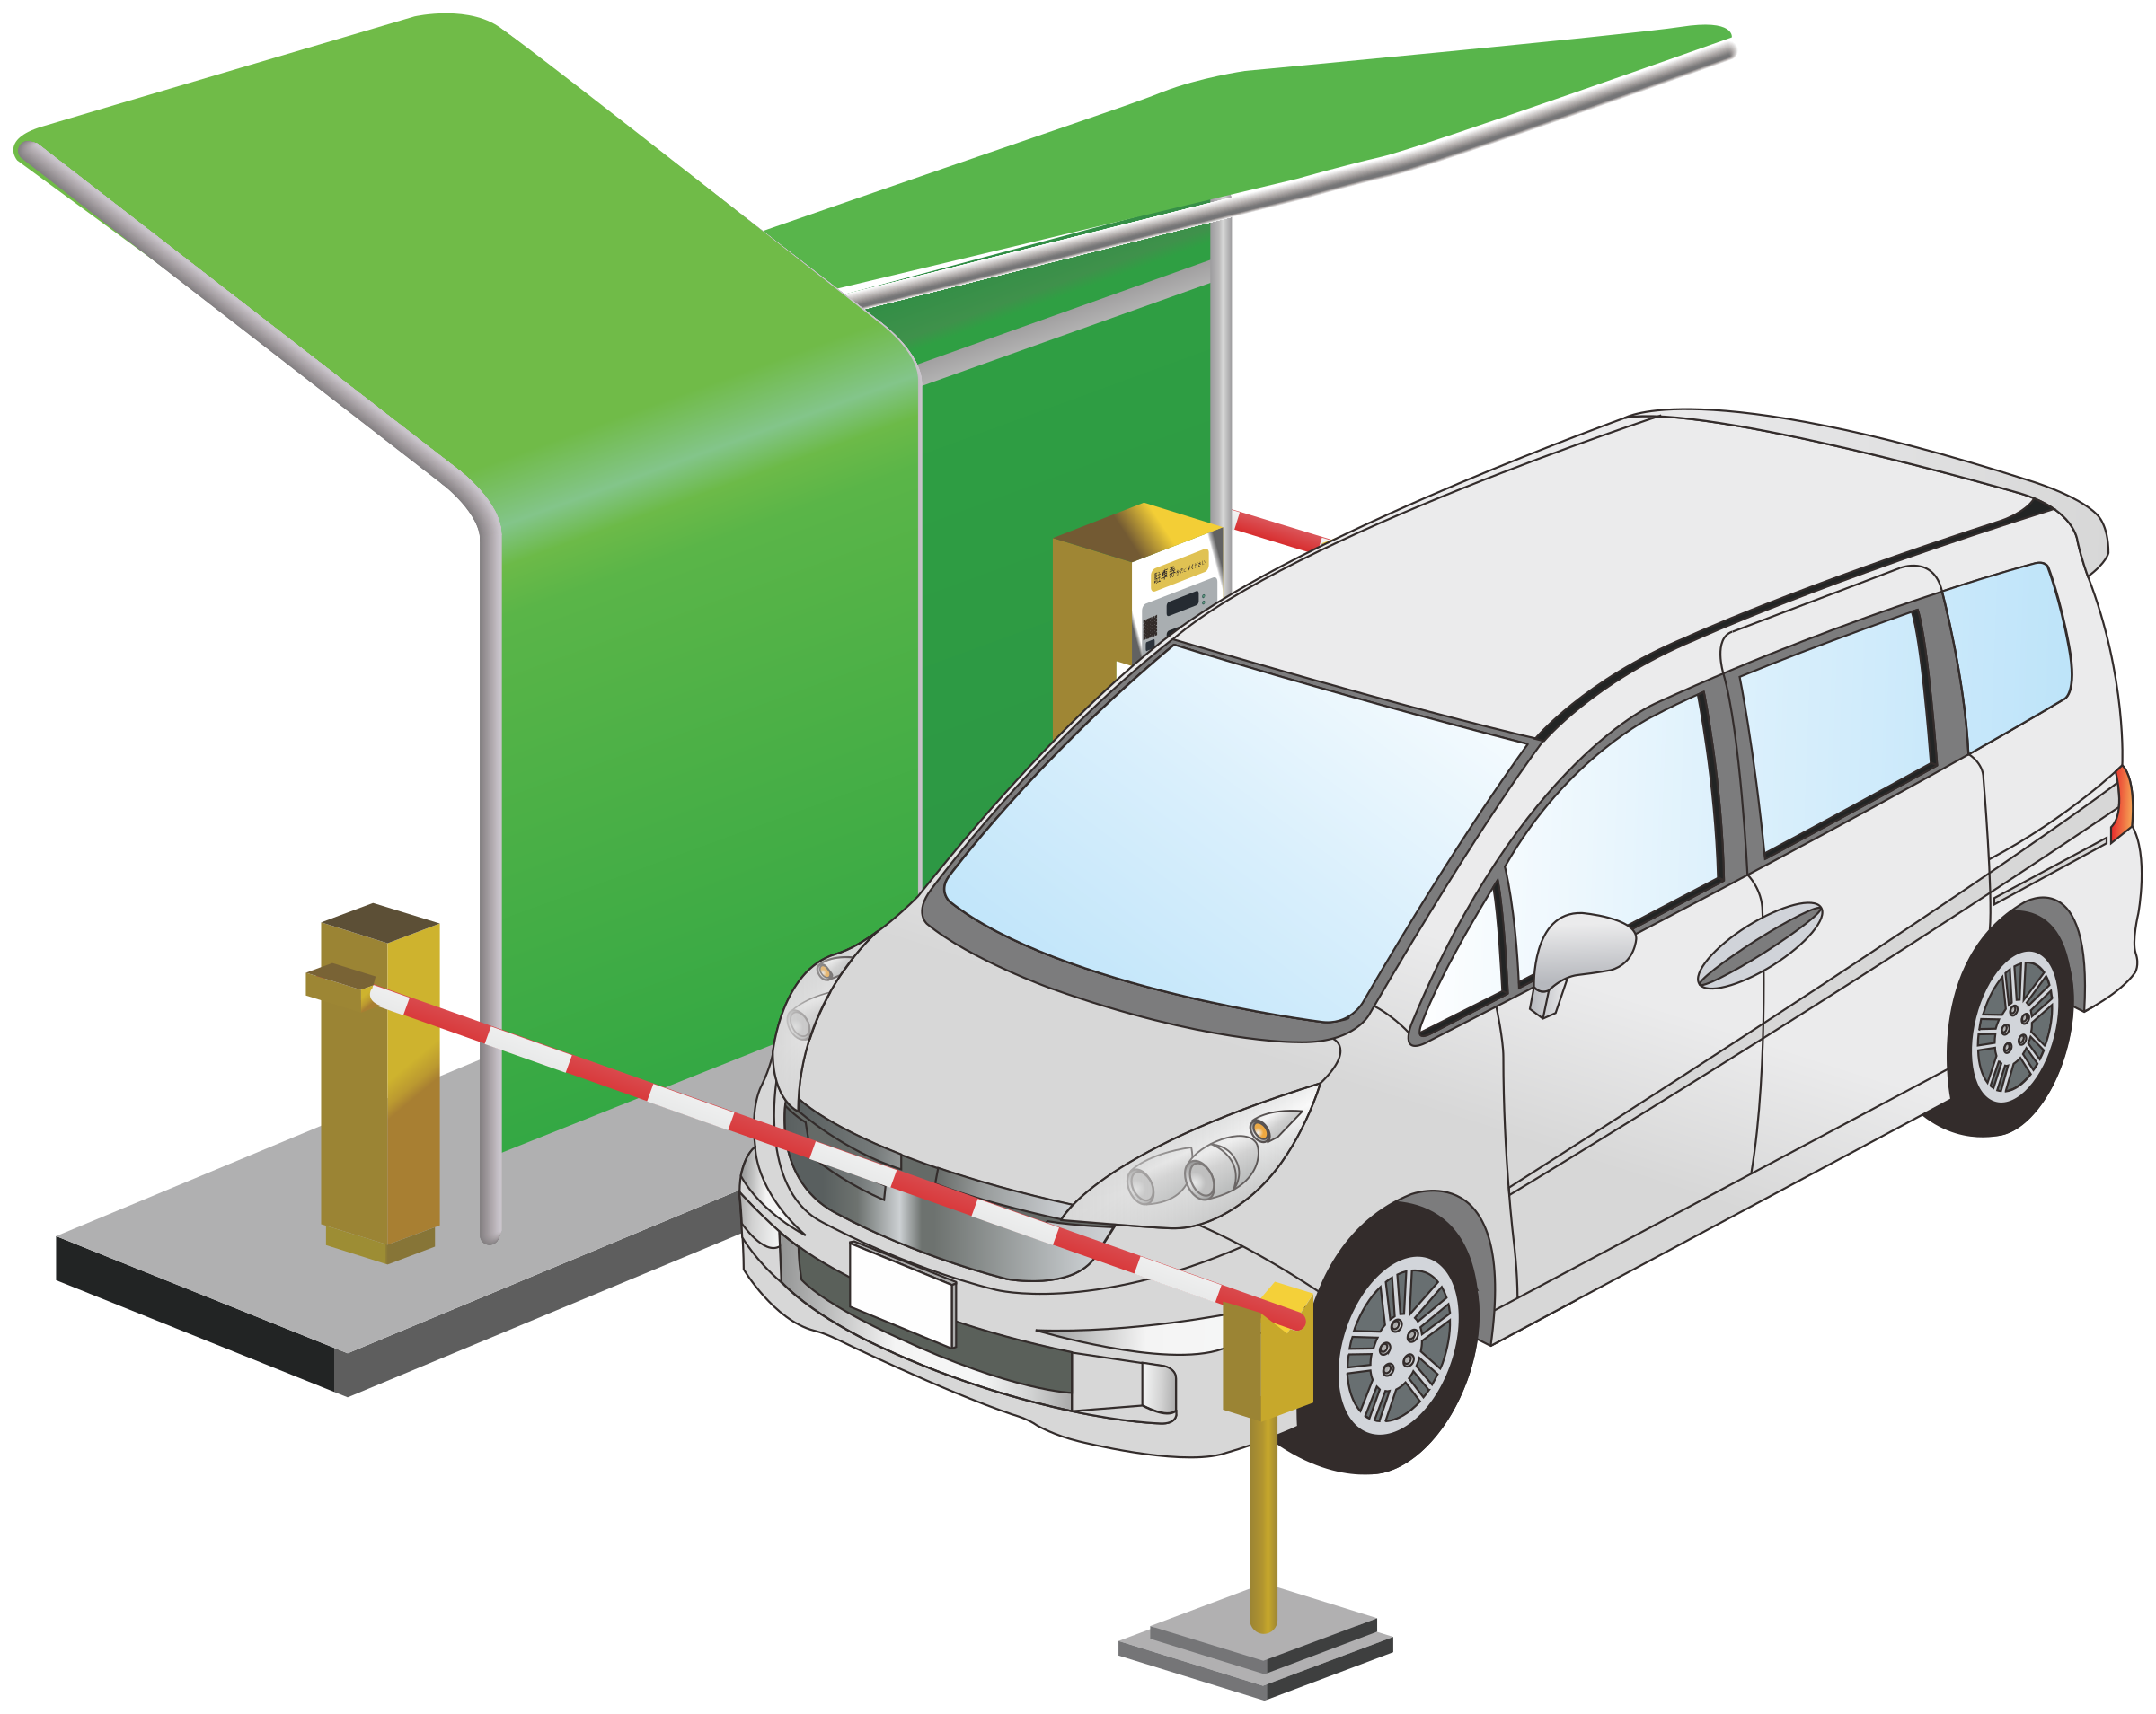
מחיר החנייה
1.5 מיליארד
שווי שימוש חנייה במקומות העבודה
מהלך מאזן אפשרי:
פטור ממס הכנסה על שימוש בתחבורה ציבורית
22
Notes:
לכלל העובדים יוצע לוותר על החניה, עובד שיחבר להמשיך להחזיק בחניה ינוכה משכרו שווי השימוש בה.
שווי הניה יחול על כלל סוגי החניות - בין אם הן בבעלות המעסיק או שאינן.
גובה שווי החנייה ייקבע על פי סיווג ל-3 על פי המיקום הגיאוגרפי של מקום העבודה: בערים הגדולות והצפופות התעריף יהיה הגבוה ביותר ובאזורים מרוחקים מאוד בהם עלות החניה זניחה לא יחול תשלום. גם בכל עיר יחול תעריף דיפרנציאלי המחולק ל-3 רמות נוספות.
חלוקת הזכאות לתווי חניה תעשה בהתאם לקיבולת החניה.
אומדן צפוי הכנסות מהמהלך: 1.6 מיליארד ₪ בשנה.
מטריצת שווי: בין 0-900 ₪ לחודש. (תלוי באזור).

Slide 23
מחיר החנייה
קשה להעריך
חנייה בכחול לבן :
מחיר מינימום במקום מחיר מקסימום
הכפלת התעריף הנוכחי
23
תמונה זו מאת מחבר לא ידוע ניתן ברשיון במסגרת CC BY-NC
Notes:
משהו יותר ויזואלי (או להפריד)

Slide 24
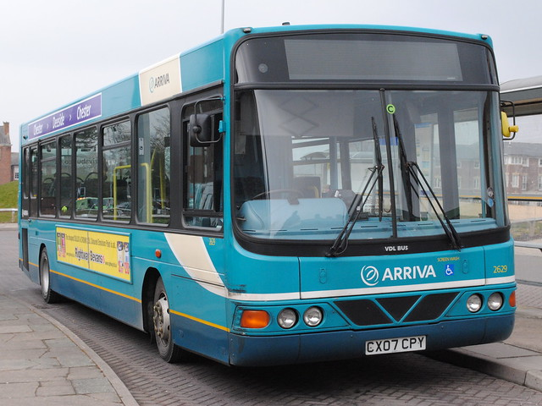
הקלה במיסוי "שאטלים" למקומות התעסוקה
הטבה לעובדים הנדרשת במס
שאטלים ממומנים ע"י המעסיק בכדי לצמצם הגעה ברכב פרטי
המס מייקר בכ-20%-50% את העלויות המקוריות
נשמרת מגמת המיסוי המתמרצת שימוש ברכב פרטי
24
Notes:
מה קורה כשלא יודעים להקצות משהו בצורה כלכלית?
מקצים אותו בשיטת "התור"- שזו הדרך הכי לא יעילה להקצות משאבים במחסור.
גם מי שהגיע ראשון סובל (צריך לצאת מוקדם מאד בבוקר), גם מי שהגיע אחרון סובל (מבזבז המון זמן)
גם מי שאין לו אמצעים סובל- עניים לא יכולים להרשות לעצמם את בזבוז הזמן, וגם מי שיש לו אמצעים סובל – אובדן שעות אדיר של עבודה בפריון גבוה

Slide 25
הקלה במיסוי "שאטלים" למקומות התעסוקה
לאפשר בפקודת ובתקנות המס הכרה בהוצאות הסעות עובדים, מבלי שיחשבו כהטבה לעובדים
אומדן רווח:
כ- 575 מיליון ₪ בשנה
(בחישוב מעבר של 2% לשאטלים)
אומדן ירידה בהכנסות:
200-250 מיליון ₪ בשנה
25

Slide 26




תחבורה חשמלית
* נכון לשנת 2020
26
Notes:
מקור עולם –
https://www.businesswire.com/news/home/20210222005461/en/Canalys-China%E2%80%99s-electric-vehicle-sales-to-grow-by-more-than-50-in-2021-after-modest-2020
אירופה-
https://www.statista.com/statistics/625010/electric-vehicle-market-share-in-eu-annual/
מקור ישראל –
https://www.icar.co.il/%D7%97%D7%93%D7%A9%D7%95%D7%AA_%D7%A8%D7%9B%D7%91/%D7%9E%D7%A1%D7%99%D7%A8%D7%95%D7%AA_%D7%A8%D7%9B%D7%91_%D7%97%D7%93%D7%A9:_%D7%9B%D7%9E%D7%95%D7%AA_%D7%94%D7%97%D7%A9%D7%9E%D7%9C%D7%99%D7%95%D7%AA_%D7%91%D7%A2%D7%9C%D7%99%D7%94/

Slide 27

מיסוי רכבים חשמליים
הארכת ההטבה לרכבים חשמליים ולרכבי פלאג אין לשלוש שנים נוספות (2025)
1
4
פטור זמני ממס רכישת רכב חדש בעת החלפת רכב חשמלי אחד בשני
2
העלאת רף ההטבה
רכב חשמלי: 130,000 ש"ח
רכב פלאג אין: 100,000 ש"ח
5
החלת תקן על ממוצע פליטות מזהמים על יבואני רכב
3
העמקת הדיפרנציאליות בשווי שימוש ב-1,000 ₪
27

Slide 28
תחבורה ציבורית
אפריל 2021

Slide 29

נתיבי תחבורה ציבורית
הקצאת נתיב תחבורה ציבורית בכל כביש עמוס המונה 3 מסלולים או יותר,
הן בכבישים עירוניים והן בכבישים בינעירוניים
המלצה
השקעה בתחבורה ציבורית ברשות המקומית
מחצית ההכנסות מאכיפה בנת"צים
29

Slide 30
שיפור איכות שירות התחבורה הציבורית
הקצאת תקציב בסך 1 מיליארד ₪
3
1
הגברת תדירות האוטובוסים
תוספות שירותי היסעים למרכזי תעסוקה
4
2
קישוריות בין ערים
שירות
on demand לתחנות רכבת
30

Slide 31
תחבורה שיתופית
אפריל 2021

Slide 32







פתיחת השוק לתחבורה שיתופית
המצב כיום
מצב עתידי
אפשרויות בשבת
32
Notes:
תחבורה ציבורית הנדרשת בתוספות שירות
מוניות שאינן זמינות בשעות הפיק, ולא בימות גשם
באבל ואגד תיק תק פועלים רק בערים ספציפיות
ערים של כ- 50 אלף איש לא זוכות למענה, למרות פוטנציאל אדיר
יש נכונות מצד הציבור לשלם על תחבורה זמינה יותר, אך המדינה לא מאפשרת זאת
היעדר תחבורה ציבורית בשבת

Slide 33
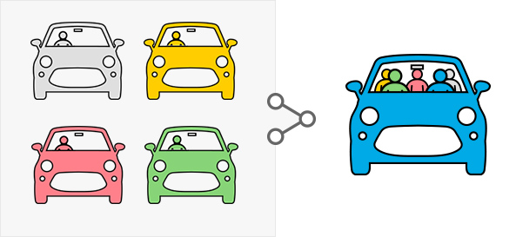
פתיחת השוק לתחבורה שיתופית
1
מיסוי נסיעה ברכב עד 5 אנשים ב-3 ₪ לנסיעה
פיצוי בעלי מספר ירוק
2
שירות הסעות על פי דרישה (on demand) לתחנות הרכבת ומהן
ב- 15 תחנות של רכבת ישראל
33

Slide 34

תודה רבה!
מיכל גלברט
Michal@mobilityil.com
0547-247899
www.futuremobilityil.com

Slide 35
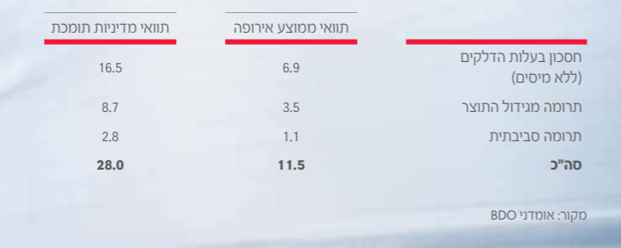

Slide 36
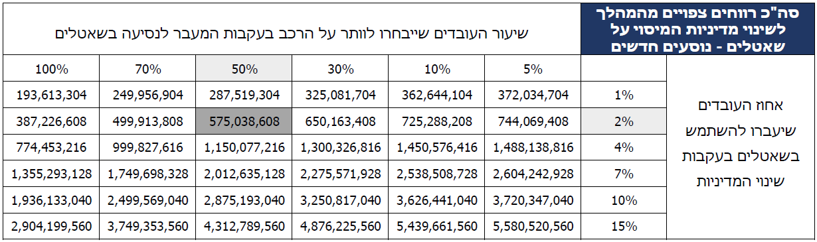
Notes:
ההפסדים הצפויים:
19 חישוב Future Mobility IL . החישוב בוצע על פי עלות שנתית לשאטל לעובד של - כ- 10,000 ₪, תשלום מס שולי ממוצע
ותשלומי ביטוח בריאות וביטוח לאומי; עבור 7% מכלל השכירים במשק המשתמשים בשירותי הסעות כיום.
דו"ח הכנסות המדינה לשנים 2017-2016 , אגף הכלכלן הראשי, 2017 ) פרק ה(.
הסקר החברתי, הלשכה המרכזית לסטטיסטיקה 2018 .
שנתון סטטיסטי לישראל, הלשכה המרכזית לסטטיסטיקה, 2019 )פרק 9 .

Slide 37
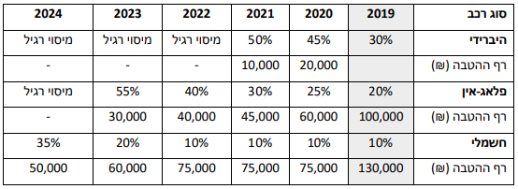
מיסוי רכבים חשמליים כיום
37

Slide 38
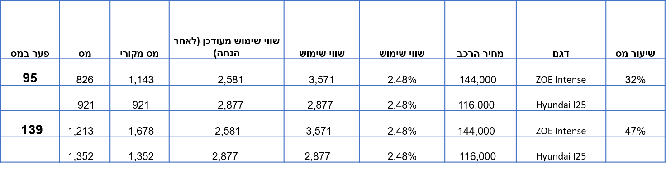
מיסוי רכבים חשמליים
וודאות ארוכת טווח לתמריצי מיסים
38

